Slide 1






Projekt: Behaviorální přístupy k evidence-based rozhodování
v Koncepci Smart Cities
Workshop: Inovativní přístupy k datům ve strategickém řízení obcí a měst
Filip Kučera
Univerzita Tomáše Bati ve Zlíně
Zlín, 8.1. 2026

Slide 2

Úvod do tématu
O projektu
Název: Behaviorální přístupy k evidence-based rozhodování v Koncepci Smart Cities
Podpora: TAČR (Program Sigma)
Aplikační garant: Ministerstvo pro místní rozvoj ČR
Návaznost na Koncepci Smart Cities (MMR ČR, 2021) - 7 principů SMART řešení (evidence-based)
Cíl projektu: Zlepšit podmínky a v praxi ověřit nové přístupy k evidence-based rozhodování obcí a měst
Jak?
  Spolupráce s obcemi na konkrétních aktivitách
  Vzdělávací kurz
  Metodika a příklady dobré praxe
  ...
https://www.ceskepriority.cz/ebsc

Slide 3
Úvod do tématu
Evidence-based rozhodování
Rozhodnutí o veřejných politikách přímo vychází z „důkazů“ = ověřených dat, informací a poznatků
Odklon od vlivu dojmů, ideologie, zvyků, emocí, příběhů...
Přísně teoretický ideál, často naráží na limity politického procesu a praxe

Slide 4
Úvod do tématu
Evidence-informed rozhodování
„Důkazy“ informované rozhodování
Rozhodovatel bere v potaz data a poznatky, není jimi svázán absolutně
Dostupné důkazy jsou jedním z klíčových podkladů, důležité jsou i další faktory jako zkušenosti a odborný úsudek úředníků, znalost místního kontextu, preference komunity nebo politické okolnosti
Aktuálně převládající přístup

Slide 5

Úvod do tématu
Data

Slide 6

Úvod do tématu
Data Informace Poznatky Moudrost

Slide 7
Úvod do tématu
Význam „důkazů“ ve veřejné správě
1/ Lepší rozhodnutí (co skutečně funguje, místo spoléhání se na domněnky a zvyklosti)
2/ Efektivní využití omezených veřejných peněz
3/ Transparentnost a důvěra (rozhodnutí podložená důkazy se dají vysvětlit a obhájit)
4/ Předcházení nefunkčním opatřením

Slide 8
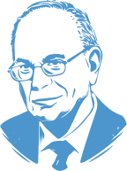
Problémy s racionálním uvažováním
Rychlé a pomalé myšlení
Rychlé myšlení
automatické, intuitivní
kognitivně nenáročné
ranní cesta do práce
2x2
80-90% rozhodnutí
Pomalé myšlení
záměrné, analytické,
náročné
plánování zahraniční dovolené
24x37
Daniel Kahneman

Slide 9

Problémy s racionálním uvažováním
Rychlé a pomalé myšlení

Slide 10
Problémy s racionálním uvažováním
Co bylo za rok 2024 v ČR častější příčinou autonehod? Alkohol za volantem nebo střet vozidla se zvěří?

Slide 11
Problémy s racionálním uvažováním
4 541 nehod - alkohol za volantem
10 846 nehod - střet vozidla se zvěří
Zdroj: Statistika nehodovosti Policie ČR za rok 2024

Slide 12

Problémy s racionálním uvažováním
Kognitivní zkreslení
Systematická, předvídatelná a opakovaná chyba v rozhodování
Problém s racionálním vyhodnocením informací
Proč? Nadměrné spoléhání na rychlé myšlení a heuristiky, omezená pozornost, emoce, kontext...

Slide 13
Problémy s racionálním uvažováním
Nejčastější kognitivní zkreslení
Stádní (skupinové) myšlení
Status quo
Zkreslení dostupnosti
Konfirmační zkreslení
Zkreslení přeceňovaných znalostí
Zkreslení nadměrné sebedůvěry
...

Slide 14
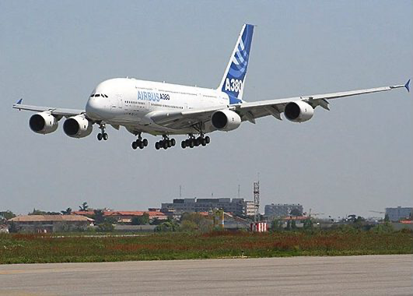
Problémy s racionálním uvažováním
Kognitivní zkreslení
Zkreslení dostupnosti
Odhadujeme pravděpodobnost určité události podle toho, jak snadno si ji vybavíme z paměti (dostupnost)

Slide 15
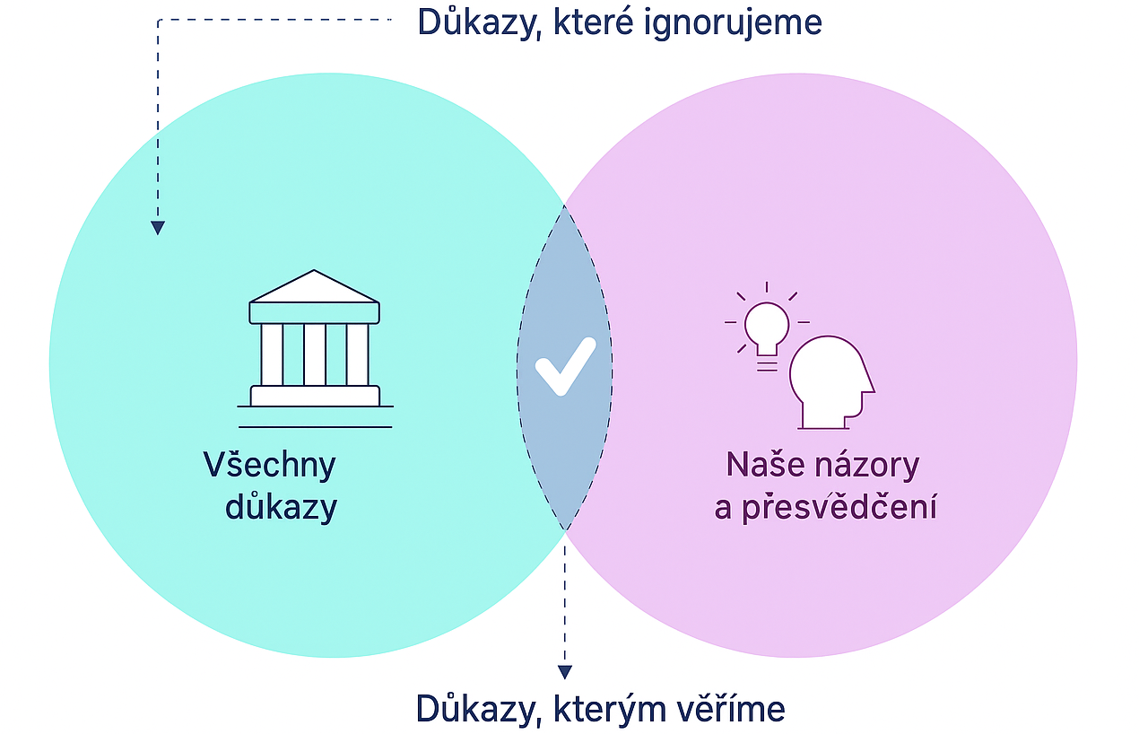
Problémy s racionálním uvažováním
Konfirmační zkreslení

Slide 16
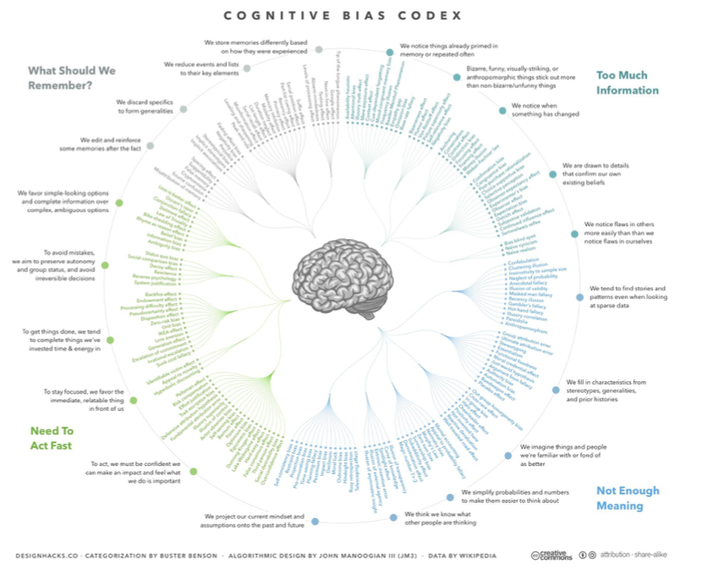
Problémy s racionálním uvažováním
Kognitivní zkreslení

Slide 17
Problémy s racionálním uvažováním
Jak se bránit kognitivním zkreslením?
Vědět o nich
“Evidence-based“ rozhodování
Předem nastavená rozhodovací strategie a cíl
Širší perspektiva při rozhodování: lidé z různých prostředí, kultur, genderů, zkušeností, expertízou...
Koncept ďáblova advokáta: povzbuzovat okolí ke zpochybňování vlastního rozhodovacího procesu

Slide 18
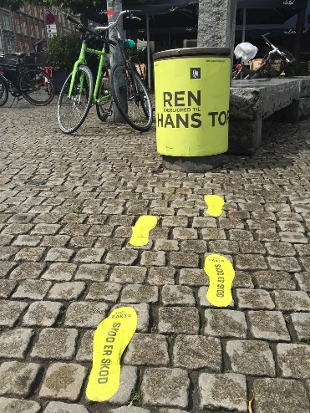

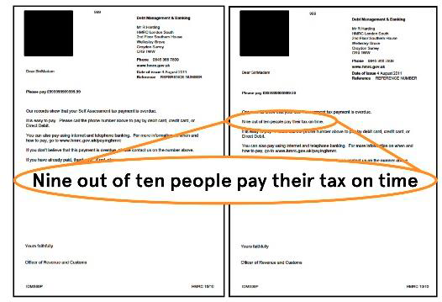
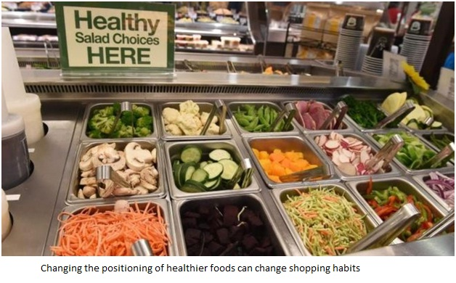
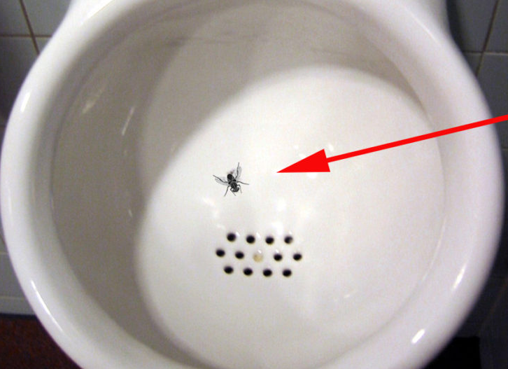
Behaviorální veřejná politika a koncept nudge
Nudge

Slide 19

Spolupráce?

Slide 20
Spolupráce
Co řešíme s konkrétními obcemi?
Evaluace politik v různých oblastech (participativní rozpočty, městské fondy...)
AI při zpracování a vyhodnocování dat
Analýza a vyhodnocení dat pro strategická rozhodnutí
Vzdělávací kurz - tematicky zaměřený workshop přímo v obci (úvod do tématu, behaviorální veřejná správa a nudge, metody práce s daty - AI...)

Slide 21
Spolupráce
Workshop: AI a práce s daty, 20.2.2026
Místo: Krajský úřad Zlínského kraje
Čas: 9:00-13:00, 20.2.2026
Obsah:
Kognitivní zkreslení a jejich vliv na práci s AI
Potenciál a omezení využití AI
Technika správných otázek pro AI (prompting)
AI ve strategickém plánování a tvorbě dalších analytických výstupů a reportů
Praktické tipy pro každodenní využívání AI
max. 20 účastníků
nácvik dovedností
praktické ukázky
notebook s sebou

Slide 22
Spolupráce
Technika správných otázek pro AI: Prompting
Vstupní výzva/otázka pro AI = prompt
Prompt engineering = optimalizace vstupních výzev
Kolik času věnujete otázkám pro AI?
Konkrétně, ne obecně
Specifikovat výstup: tabulka? seznam? článek? tweet?
AI potřebuje roli nebo kontext: chovej se jako; kdo mluví/píše směrem ke komu
Uveďte, co nechcete
Opakujte, upravujte své prompty, poprvé stěží dosáhnete skvělého výsledku

Slide 23
Spolupráce
Technika správných otázek pro AI: Prompting
Zásada | Co znamená | Jak pomáhá
C – Context (kontext) | Uveď, kdo jsi a co děláš, nebo co AI má vědět. | „Představ si, že jsi tiskový mluvčí města.“
A – Action (akce) | Popiš co má AI udělat. | „Napiš úvodní odstavec k článku…“
R – Result (výsledek) | Uveď, jak má výstup vypadat. | „Ve formě seznamu, max. 150 slov.“
E – Example (příklad) | Přidej vzor nebo styl, který AI může napodobit. | „Styl: jako krátká zpráva na web úřadu.“

Slide 24

Spolupráce
Zůstaňme v kontaktu

Slide 25
Dotazy

Slide 26

Děkuji za pozornost
Filip Kučera
Fakulta managementu a ekonomiky
Univerzita Tomáše Bati ve Zlíně
Ústav regionálního rozvoje veřejné správy a práva
+420 603 979 205
fkucera@utb.cz

